Slide 1
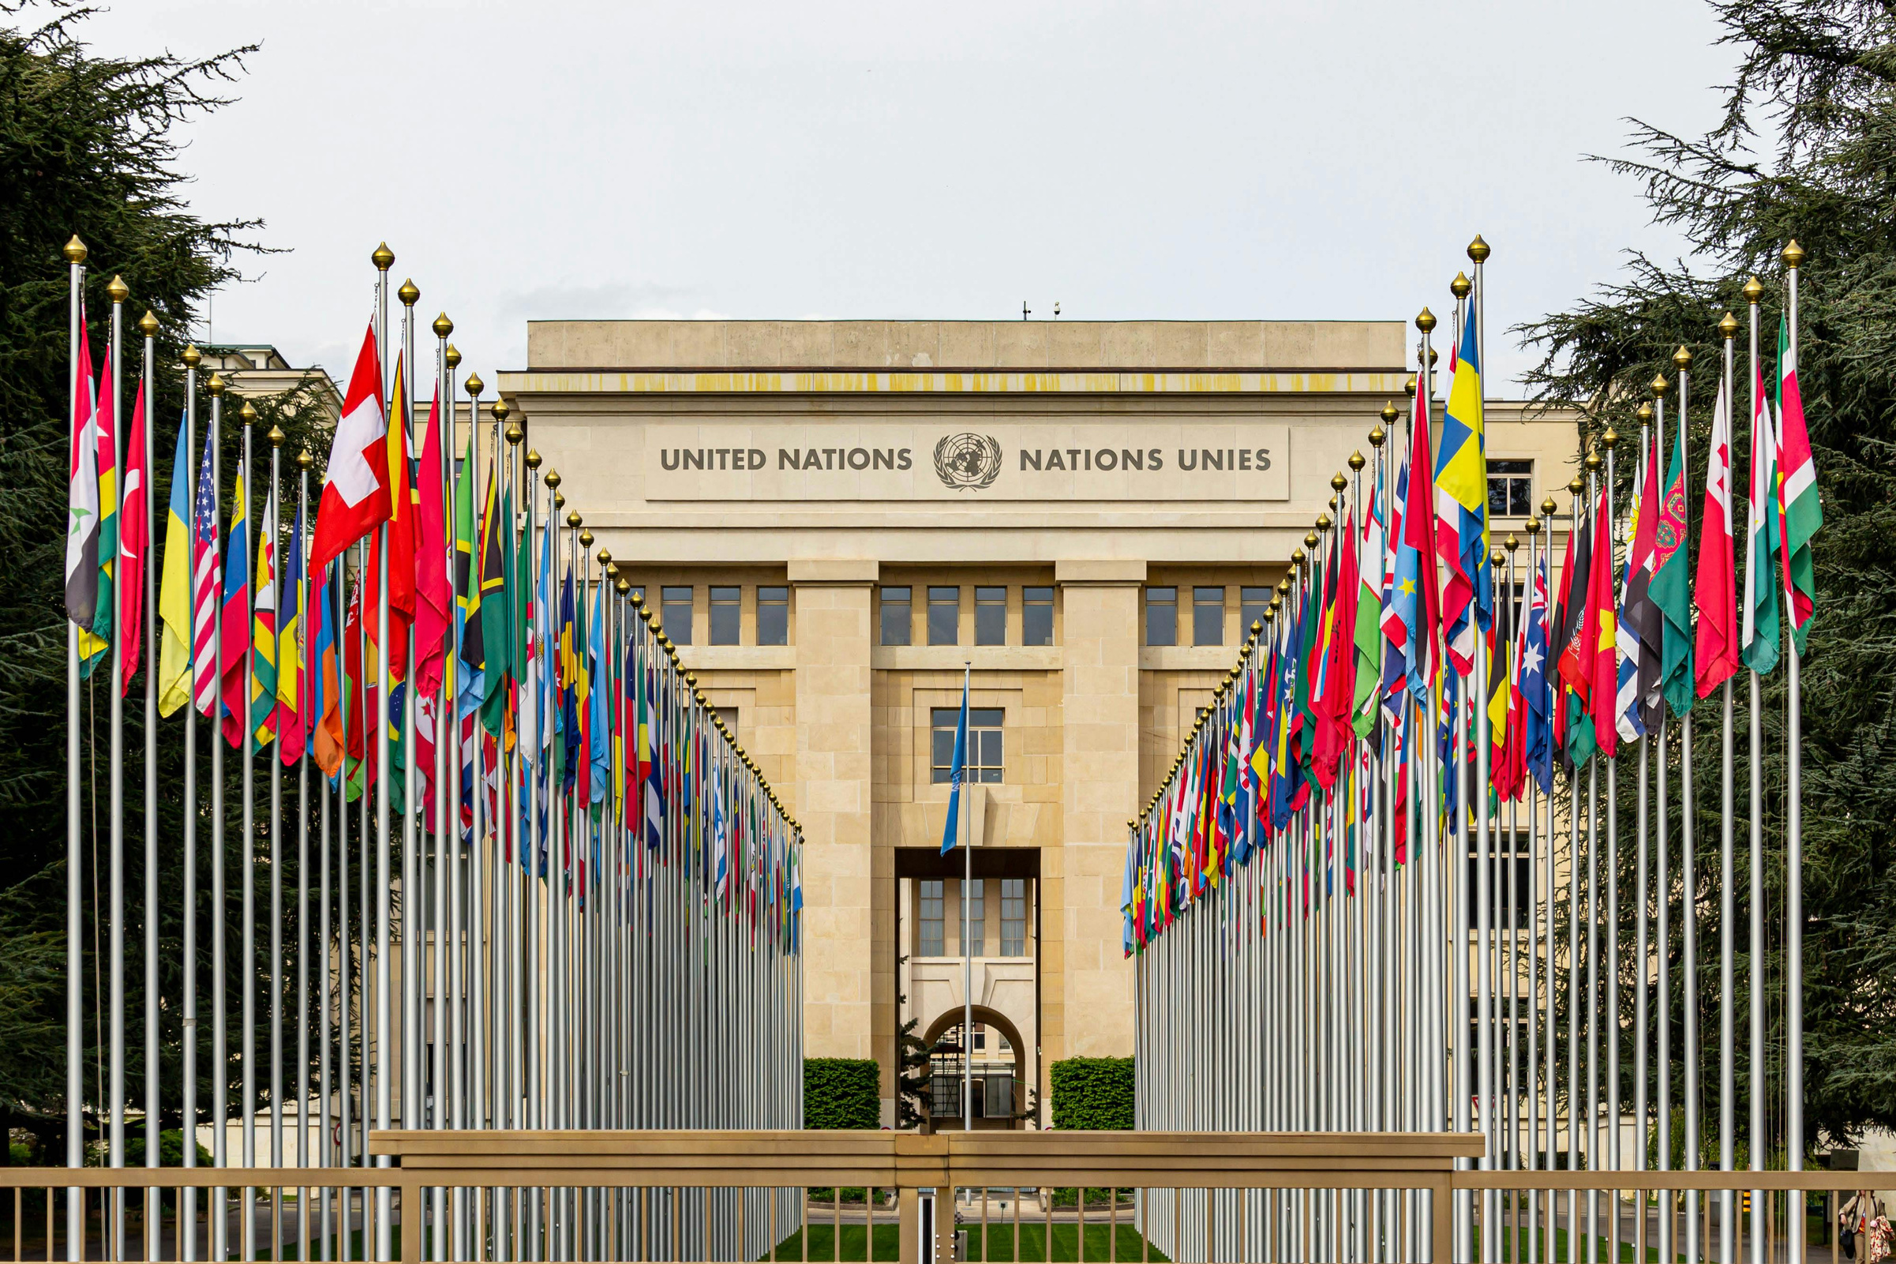

Организация на обединините нации

Slide 2

Начало
Организацията на обединените нации (ООН) е учредена след края на Втората Световна война, през 1945, в Сан Франциско, САЩ.
Създаденна е с цел да запази мира и осигури равни права на всички хора по планетата.

Slide 3
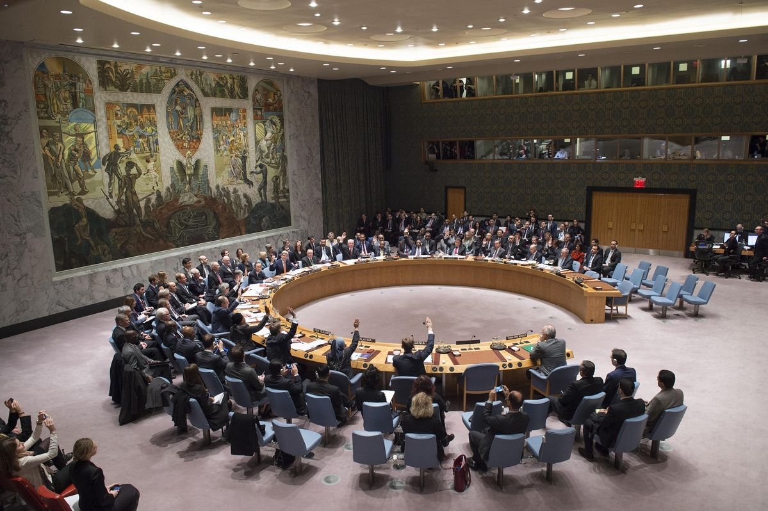
Основни органи на ООН
  Общо събрание
  Съвет за сигурност
  Международен съд
  Икономически и социален съвет
  Секретариат

Slide 4
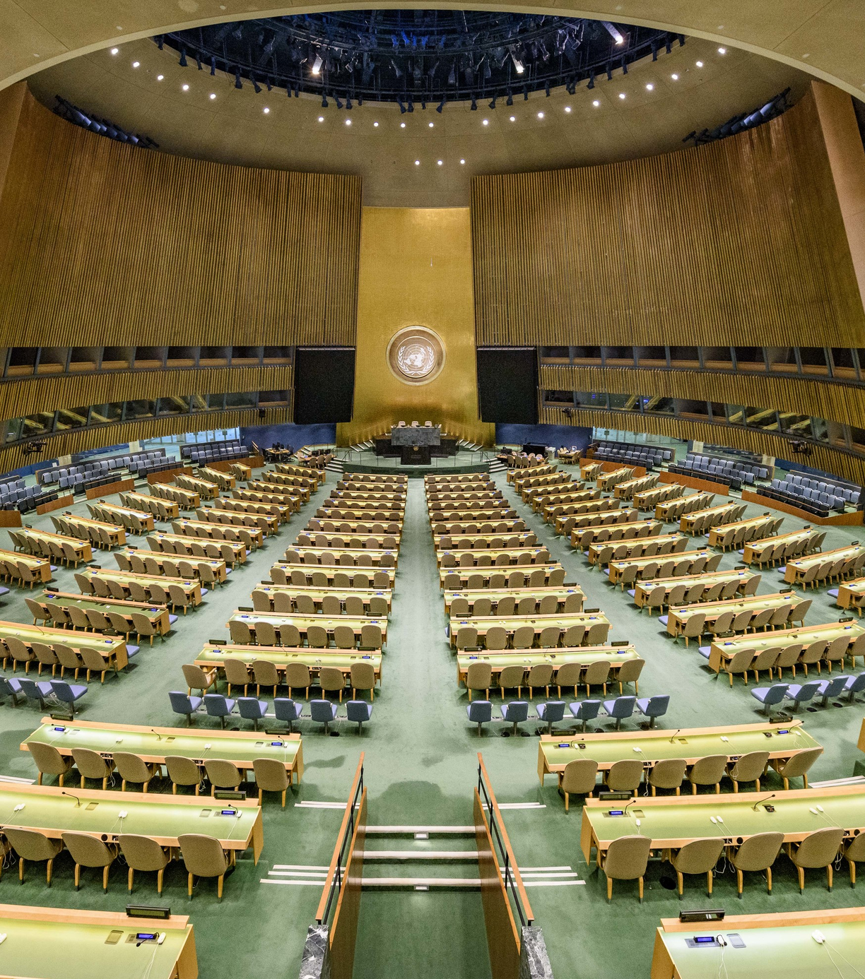
Общото събрание
Състав: всички държави-членки, всяка държава има един глас
Основни функции:
  дебатиране на глобални въпроси
  гласуване на резолюции
  назначаване на Генерален секретар и други ръководни фигури

Slide 5
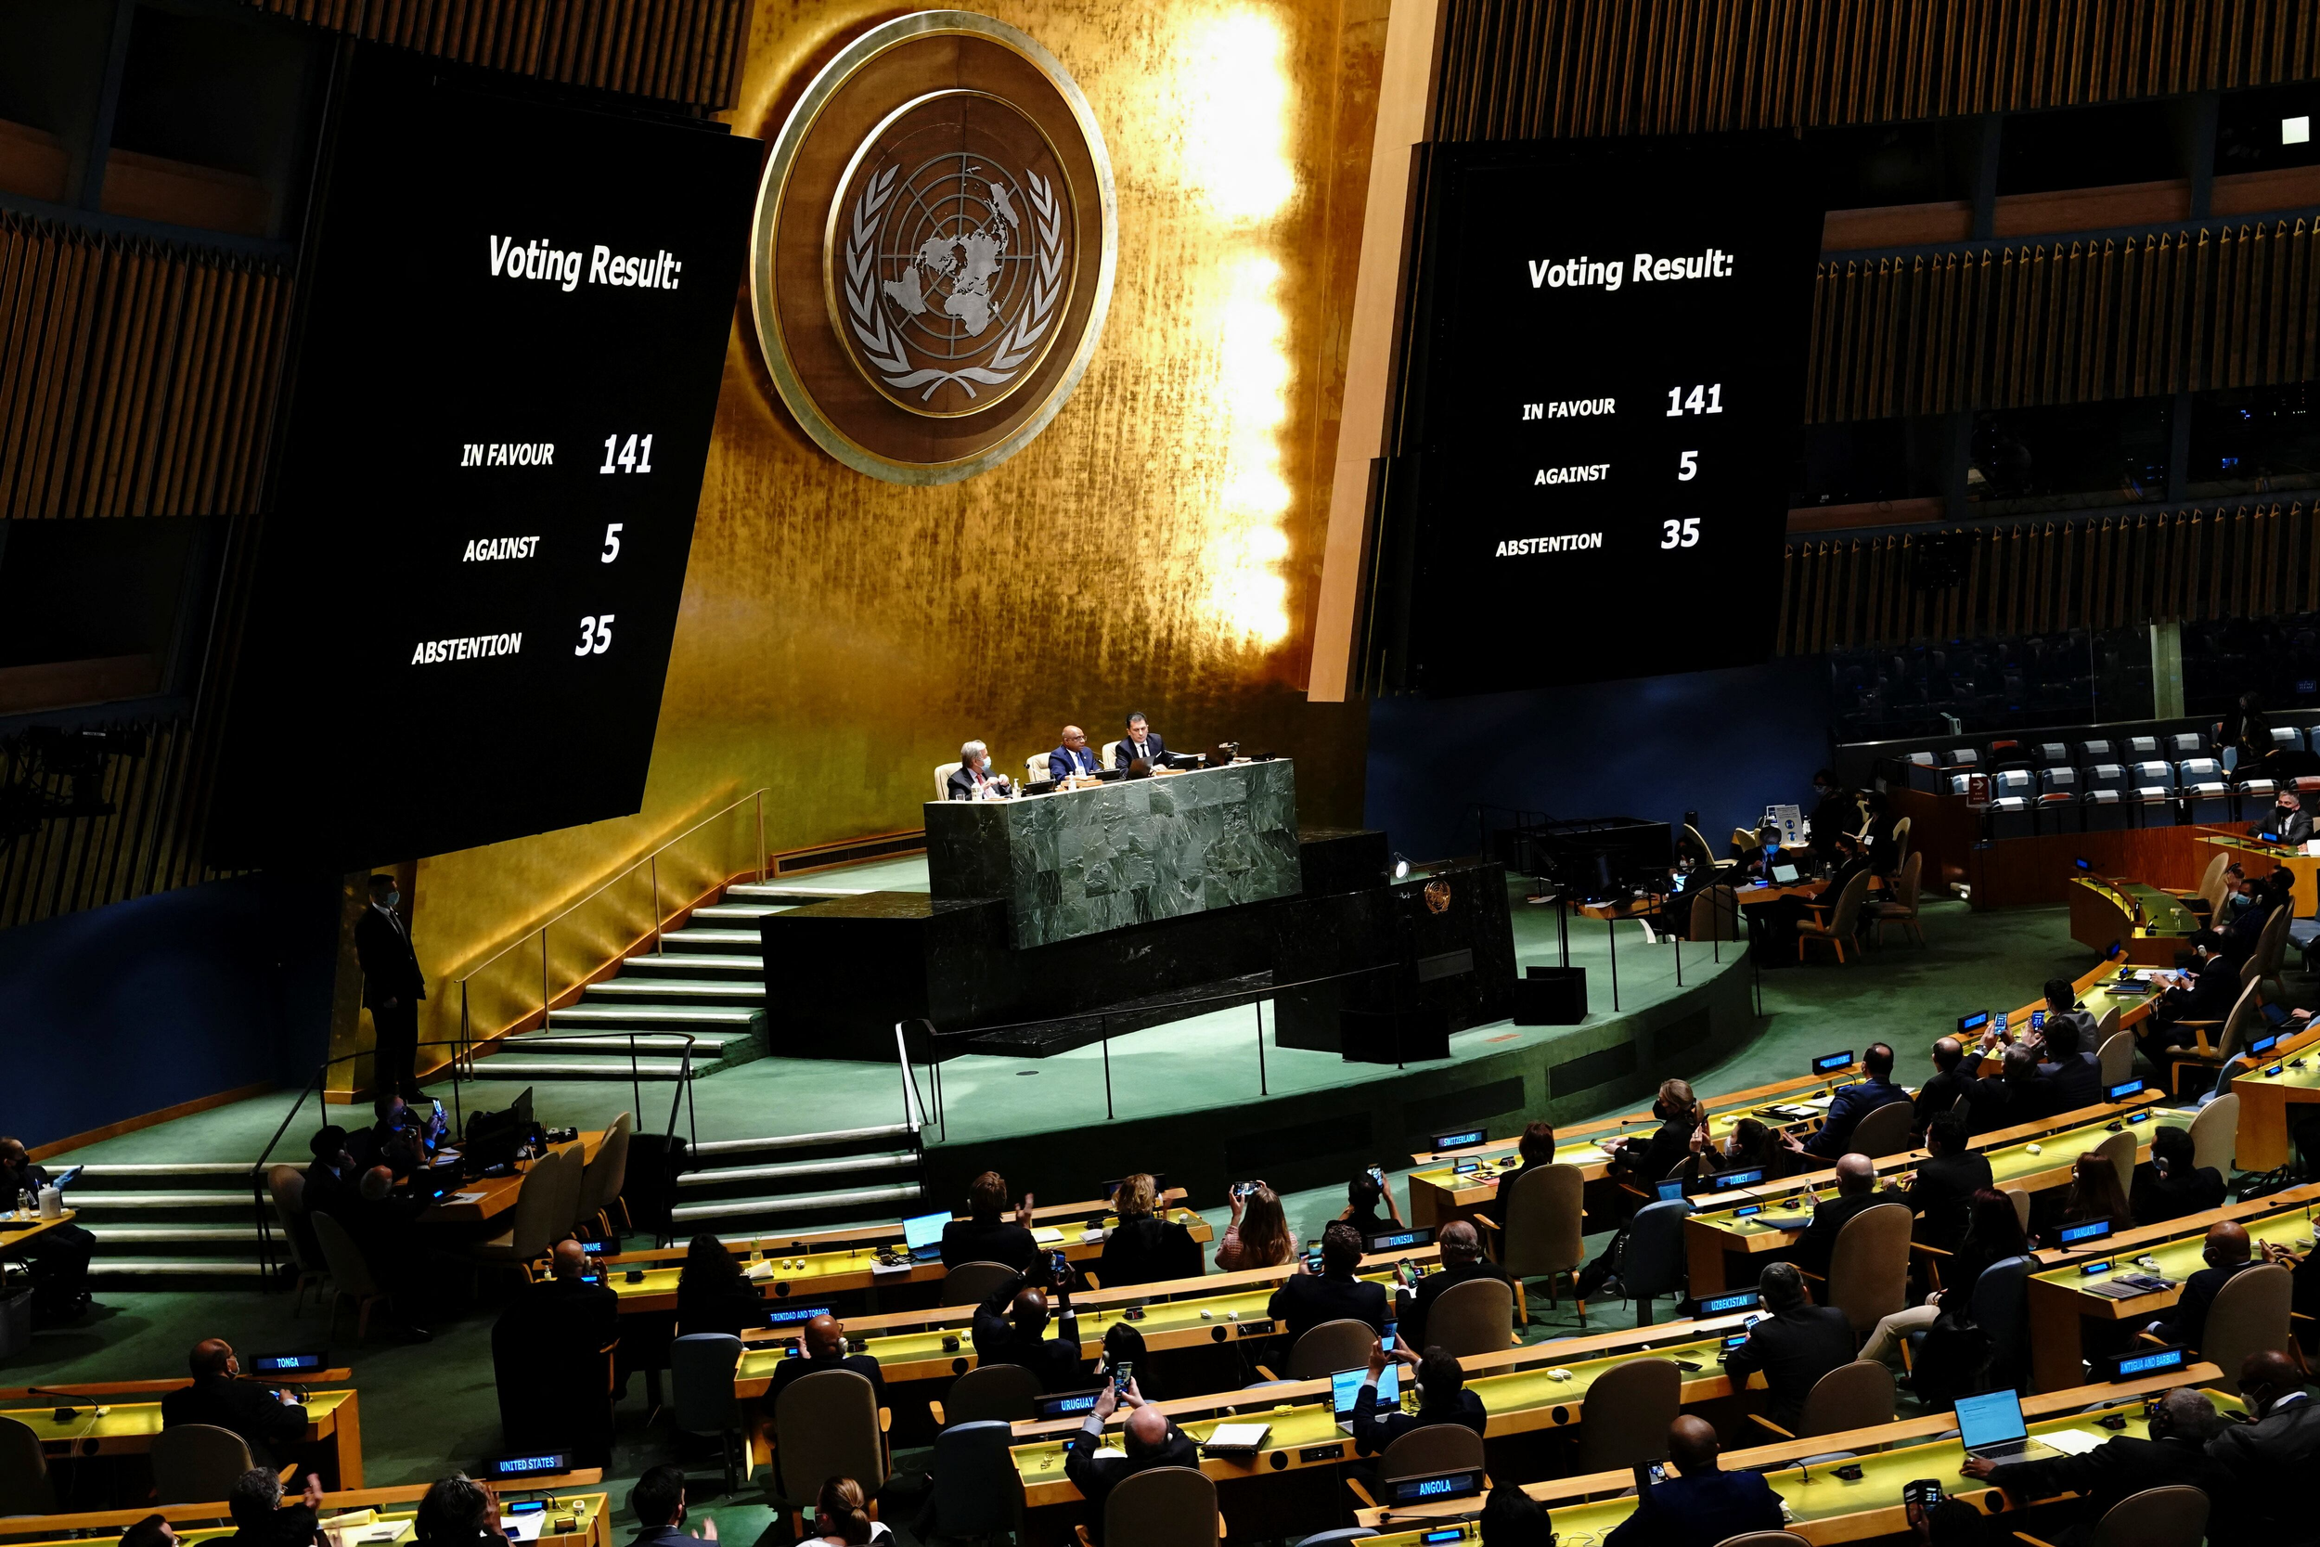
Роля на Общото събрание в разрешаването на конфликти и проблеми:
  Обсъждане на международни конфликти
  Предложения за мирни решения.
Примери за успешни инициативи на Общото събрание в историята:
  Резолюции, които помагат премахването на апартейда в Южна Африка
  Прекратяването на 12-годишната гражданска война в Ел Салвадор

Slide 6
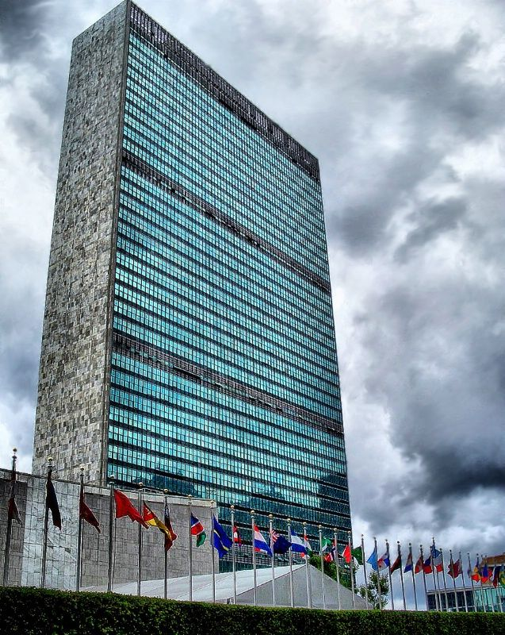
Въпроси:
  Каква е основната роля на Общото събрание?
  Какви глобални конфликти и проблеми според вас изискват внимание от ООН в момента?
  Какви решения може да предложи Общото събрание на тези конфликти и проблеми?

